Slide 1
대각선을 알아볼까요
4-2
수학 138~139쪽, 수학 익힘 96~97쪽
6. 다각형
4차시

Slide 2


6단원
배울 내용 살펴보기
대각선의 뜻을 알고 그을 수 있습니다.
대각선의 성질을 말할 수 있습니다.

Slide 3

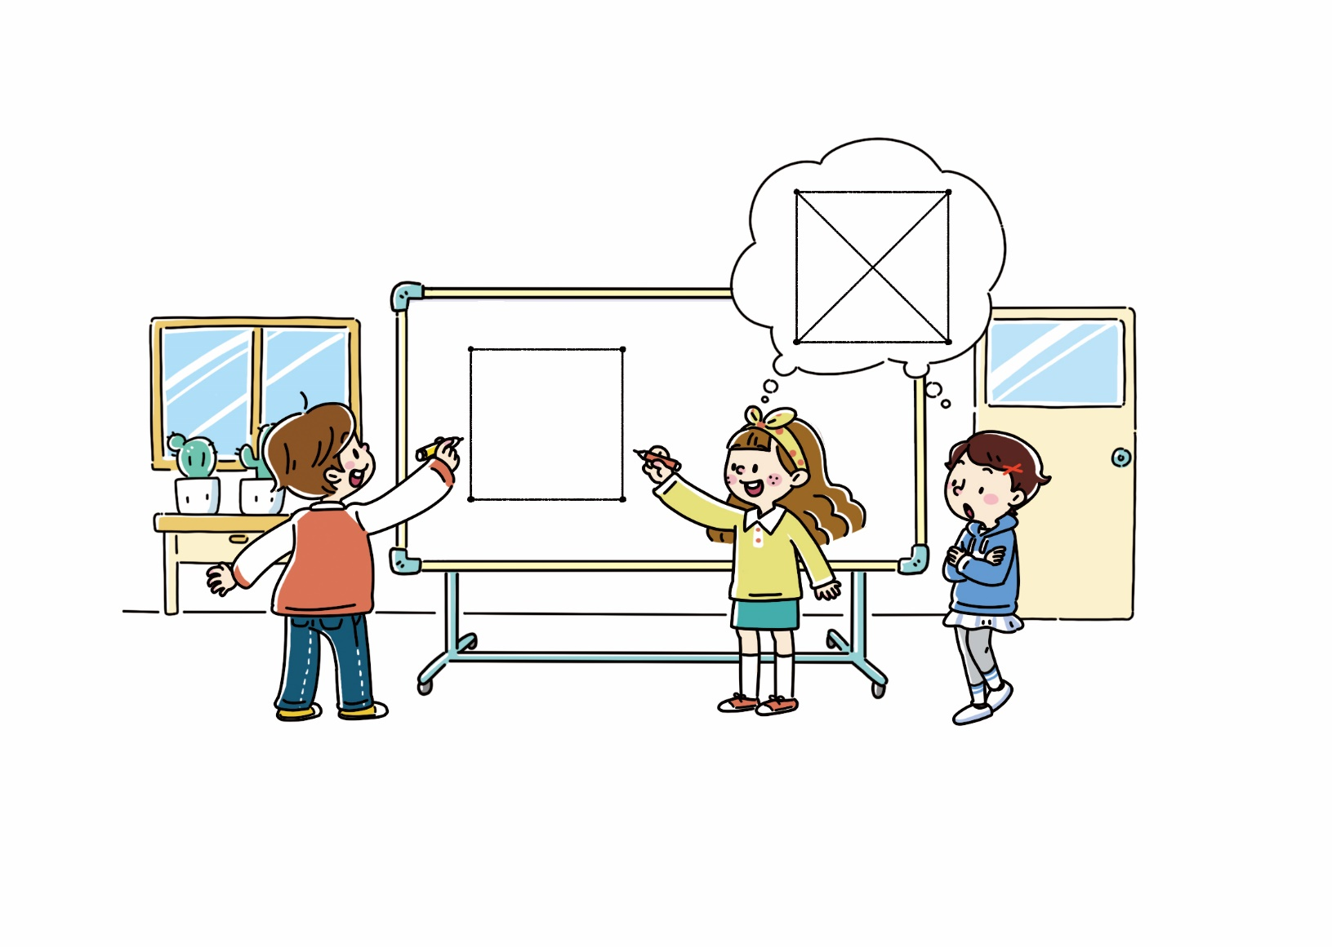
생각 열기
교과서 138쪽, 수학 익힘 96~97쪽
6단원
다음 그림의 상황에 대하여 이야기해 봅시다.
4개의 점을 모두 이었더니 사각형이 만들어졌어!
아니야. 선분 2개가 빠졌잖아.
두 선분은 사각형의 변이 아닌데……. 뭐라고 부르면 좋을까?
두 선분을 뭐라고 부르면 좋을지 말해 보세요.

Slide 4
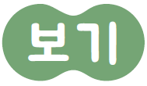
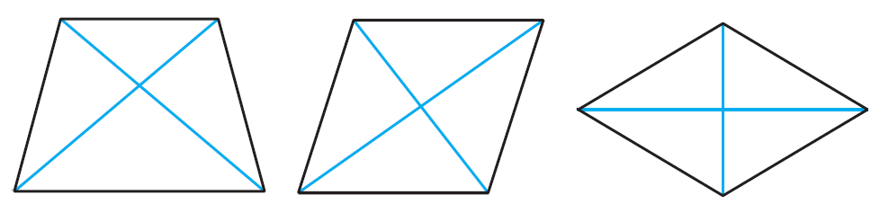
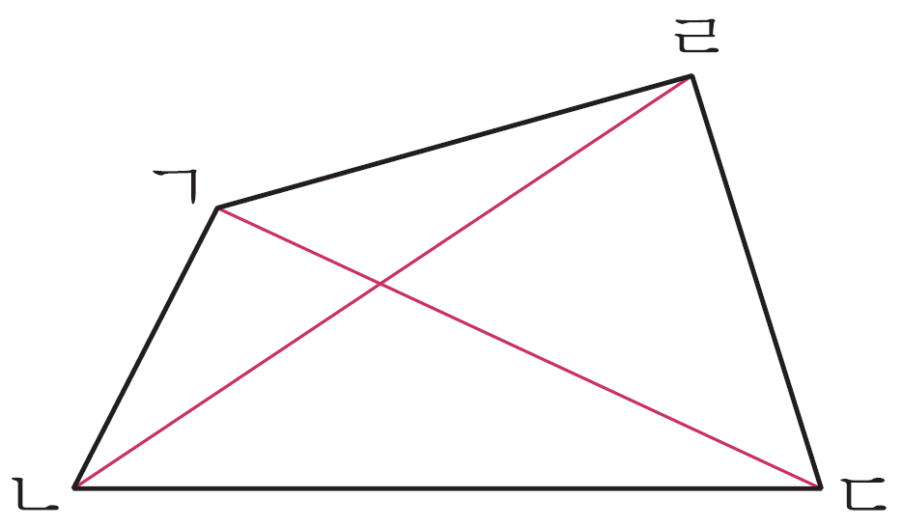
활동 1
교과서 138쪽, 수학 익힘 96~97쪽
6단원
주어진 다각형에 와 같이 이웃하지 않는 두 꼭짓점을 이어 봅시다.
다각형에서 선분 ㄱㄷ, 선분ㄴㄹ과 같이 서로 이웃하지 않는 두 꼭짓점을 이은 선분을 대각선이라고 합니다.

Slide 5
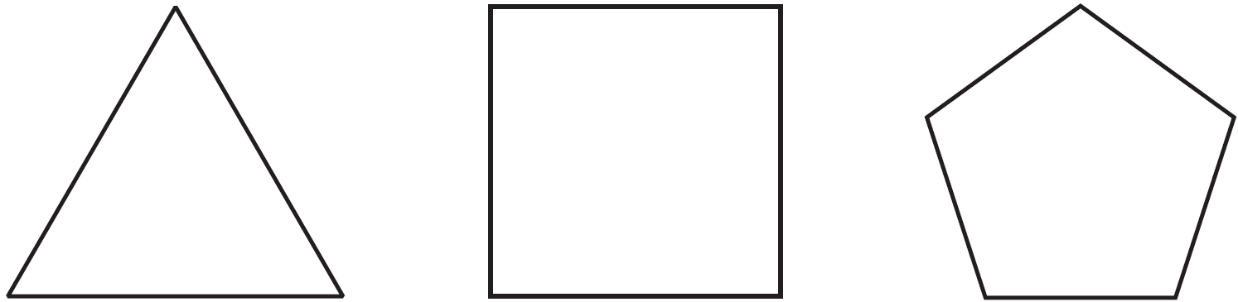
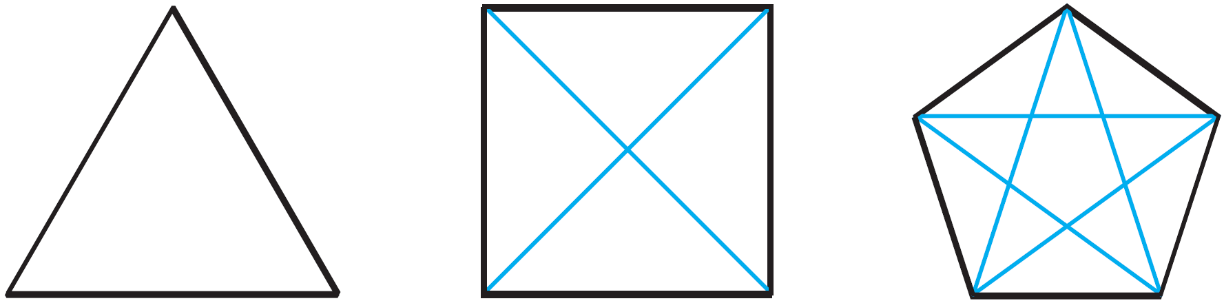
활동 2
교과서 139쪽, 수학 익힘 96~97쪽
6단원
다각형의 대각선을 모두 그어 봅시다.

Slide 6
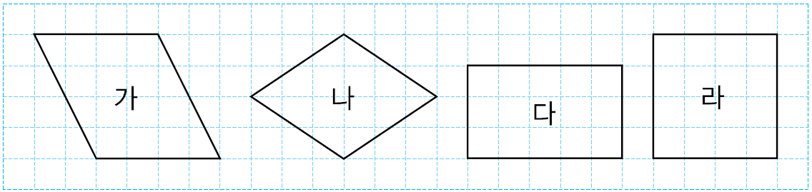
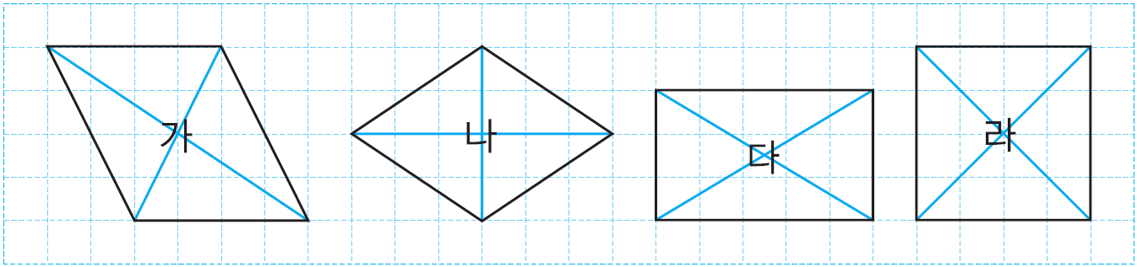
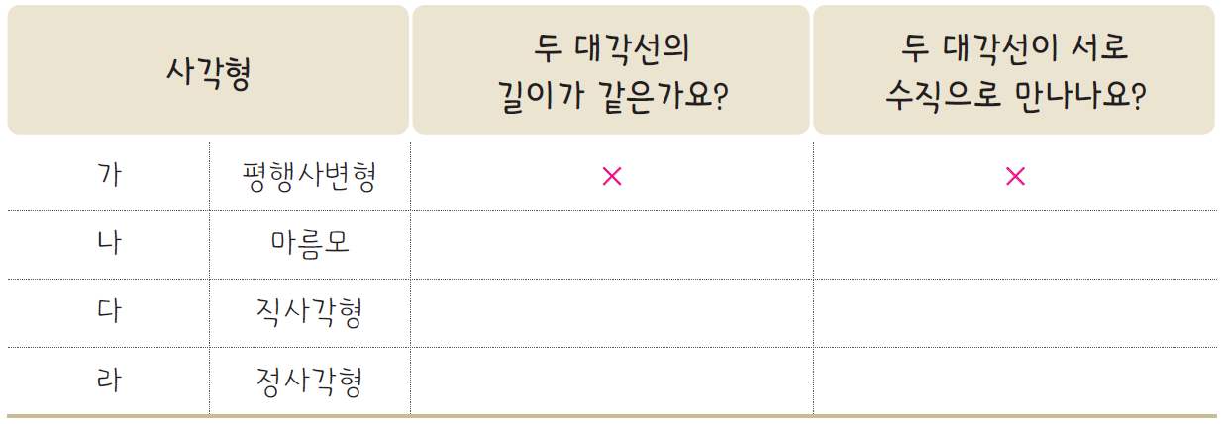

활동 3
교과서 139쪽, 수학 익힘 96~97쪽
6단원
사각형에서 두 대각선을 긋고 살펴봅시다.
다음 표를 완성해 보세요.

Slide 7
활동 3
교과서 139쪽, 수학 익힘 96~97쪽
6단원
사각형에서 두 대각선을 긋고 살펴봅시다.
알게 된 점을 말해 보세요.
마름모는 대각선이 서로 수직으로 만납니다.
직사각형은 대각선의 길이가 같습니다.
정사각형은 대각선이 서로 수직으로 만나고 대각선의 길이가 같습니다.

Slide 8
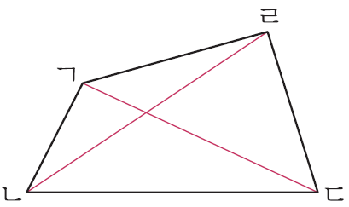
6단원
배운 내용 정리하기
대각선: 다각형에서 선분 ㄱㄷ, 선분 ㄴㄹ과 같이 서로 이웃하지 않는 두 꼭짓점을 이은 선분

Slide 9

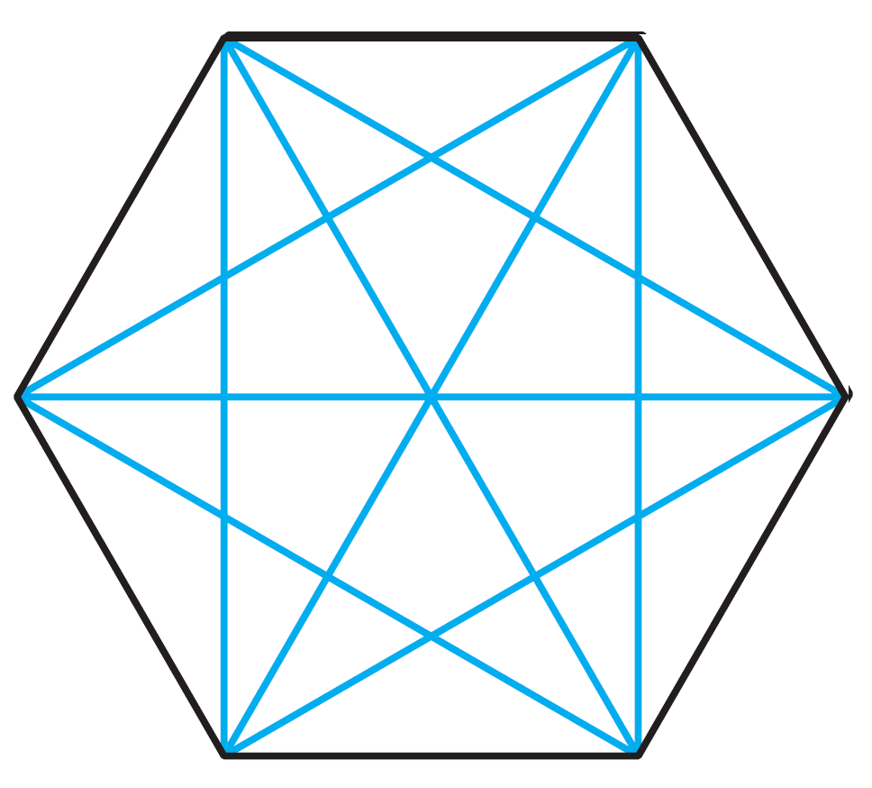
확인하기
교과서 139쪽, 수학 익힘 96~97쪽
6단원
3
정육각형의 대각선을 모두 그어 보세요.
1

Slide 10
6단원
다음 시간에 배울 내용
모양 만들기와 모양 채우기를 해 볼까요
교과서
140~143쪽
수학 익힘
98~99쪽
모양 조각, 붙임딱지
준비물

